Slide 1


PROYECTO “CLAWBOARD”
PRESENTACIÓN FINAL CAPSTONE

Slide 2


Wardiere Inc.
Home
Project
About Me
Contact
Equipo
Gabriel Serrano
Patricia Piñones
Coordinador de proyecto
Desarrollador Back-end/Front-end
Coordinador de proyecto
Desarrollador Back-end/Front-end

Slide 3

DESCRIPCIÓN DEL PROYECTO
Estudiantes usan múltiples herramientas para sus apuntes.
Pérdida de información.
Mala coordinación entre plataformas.
SITUACIÓN ACTUAL
Plataforma centralizada, intuitiva y colaborativa para estudiantes.
Integra módulos de notas, archivos, calendario, recordatorios, flashcards, Pomodoro y tareas/kanban en un solo espacio.
Favorece la productividad y el aprendizaje activo.
PROPUESTA CLAWBOARD

Slide 4
Objetivo General
Objetivos Específicos
Implementar un sistema de gestión de usuarios con roles (Admin/Alumno).
Desarrollar módulos para notas, almacenamiento de archivos y calendario académico.
Incorporar funcionalidades de apoyo al estudio (flashcards, Pomodoro, kanban).
Garantizar la seguridad y confiabilidad del sistema mediante autenticación y respaldo de datos.
Fomentar la colaboración entre estudiantes mediante acceso compartido a recursos.
Desarrollar una plataforma web que centralice la organización académica de los estudiantes, mejorando su productividad y gestión del tiempo.

Slide 5
Alcances y limitaciones del proyecto
El proyecto APT busca entregar una plataforma web integral para estudiantes, combinando la administración académica

Slide 6
Metodología de trabajo para el desarrollo del proyecto

Slide 7
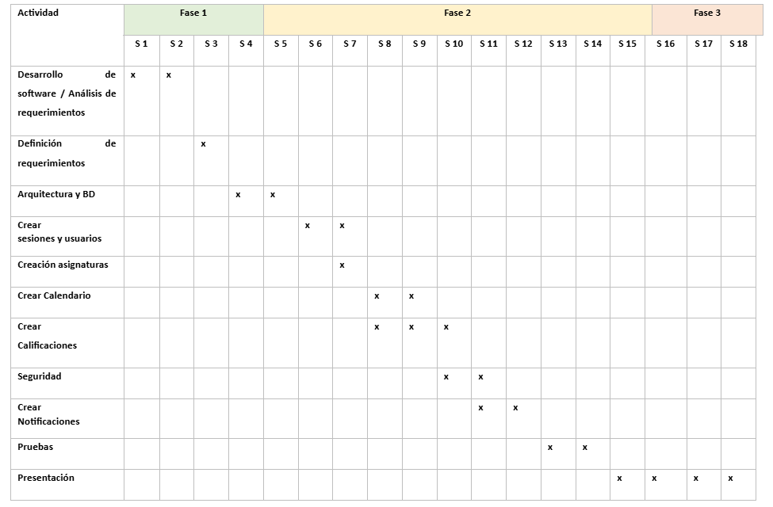
Wardiere Inc.
Home
Project
About Me
Contact
Carta
Gantt

Slide 8
Arquitectura del software
*Presentar esquema

Slide 9
Modelo de datos

Slide 10
Tecnologías utilizadas
Lenguaje y framework: C# con .NET 8 (ASP.NET MVC)
Base de datos: SQL Server / SSMS
Entorno de desarrollo: Visual Studio 2022
Control de versiones: GitHub

Slide 11
DEMOSTRACIÓN DEL RESULTADO DEL PROYECTO
*Presentar sistema

Slide 12
Resultados obtenidos

Slide 13
Obstáculos presentados durante el desarrollo

Slide 14
MUCHAS GRACIAS
PREGUNTAS DE LA COMISIÓN

